Slide 1
Lista de Entidades, Atributos y Relaciones
Entidades y Atributos
Oficina
Nombre
Agentes
Nombre
Turistas
Nombre
Edad
Genero
Dirección
Correo
Promociones
Nombre
Precio
Fecha de inicio
Fecha de fin
Destinos
Nombre
Imagen
Popularidad
Hotel
Nombre
Dirección
Imagen
Venta Promoción
Fecha de venta
Relaciones
Oficina 1..n Agentes
Agentes 1..n Venta Promoción
Turistas 1..n Venta Promoción
Promociones 1..n Venta Promoción
Destinos 1,,1 Promociones
Hotel 1,,1 Promociones

Slide 2
Diagrama Entidad / Relación
id
Nombre
id
Nombre
id
Nombre
Oficina
Tiene
Agentes
Edad
1
n
Turistas
1
1
Genero
Correo
Dirección
Fecha venta
Venta Promoción
n
n
n
id
Nombre
Fecha inicio
Fecha fin
Imágen
1
Destinos
1
Tiene
1
Promociones
1
Tiene
1
Hotel
Dirección
Imágen
Precio
id
Nombre
Popularidad
id
Nombre

Slide 3
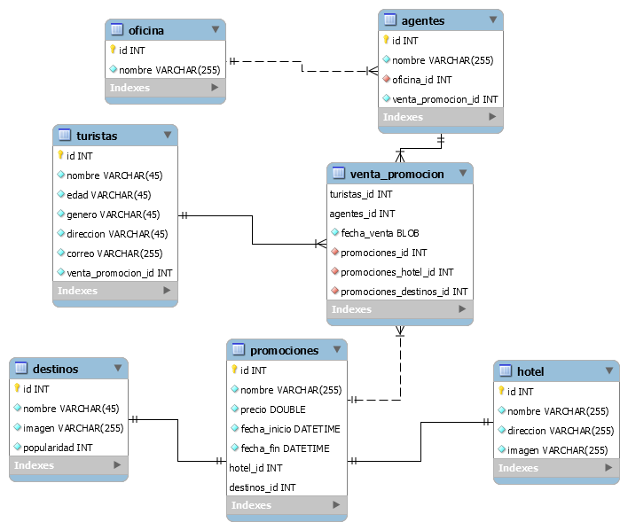

Slide 4
Consultas SQL
INSERT INTO destinos VALUES (NULL, "Machu pichu", "machu_pichu.png", 9);
SELECT * FROM destinos WHERE popularidad > 8;
UPDATE destinos SET popularidad = 10 WHERE id = 1;
DELETE FROM promociones WHERE fecha_fin < '2018-01-01';

